Slide 1
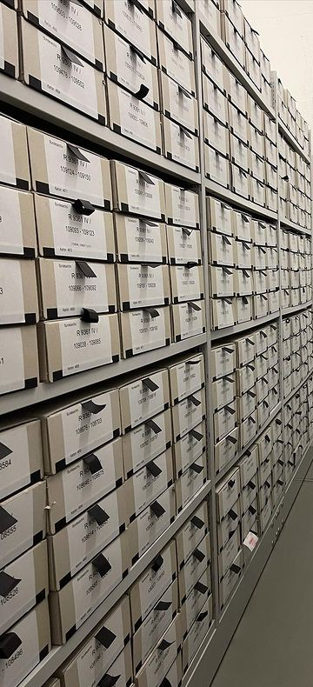
Решение задачи
непрерывного профессионального развития архивистов
в свете новых профстандартов:
организация, мотивация, системность, результативность
Кудаев
Андрей Владимирович
генеральный директор
ООО «ТЭЛОС АРХИВ»,
Санкт-Петербург
Мурманск
2022

Slide 2
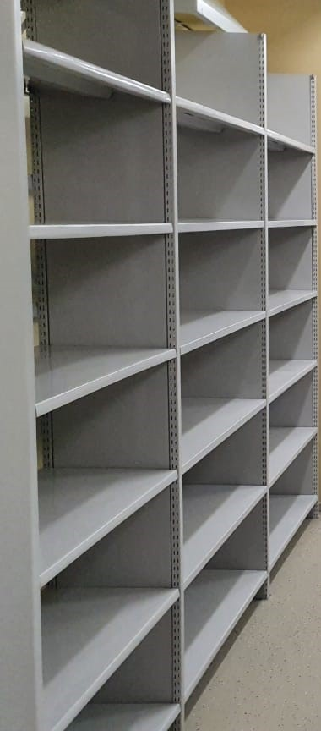
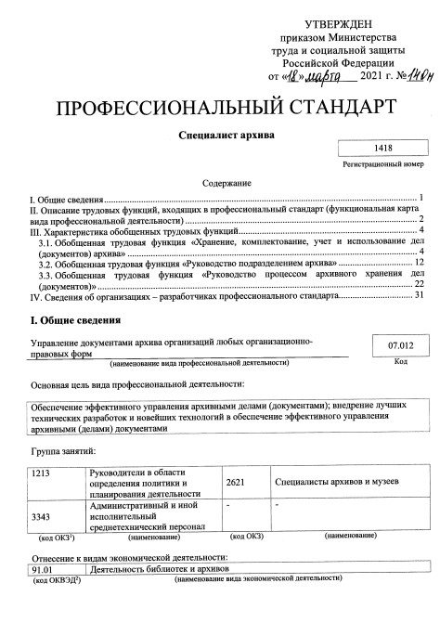
Профстандарт «Специалист архива»

Slide 3
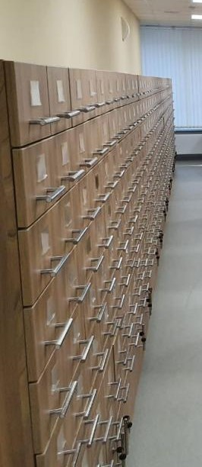
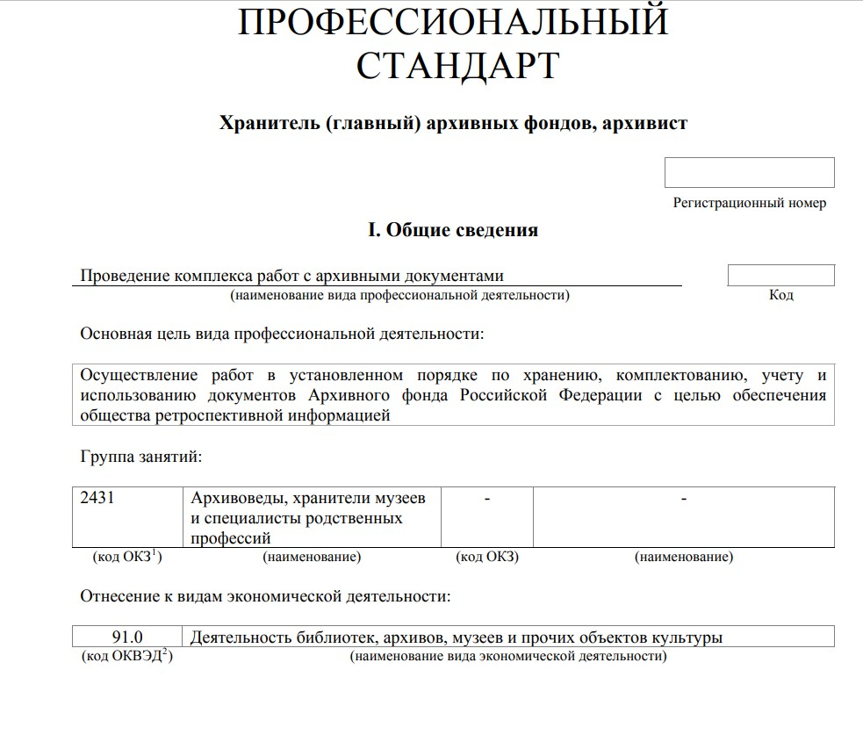

Slide 4
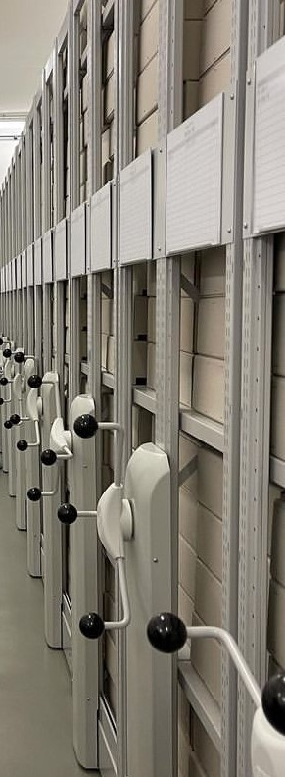
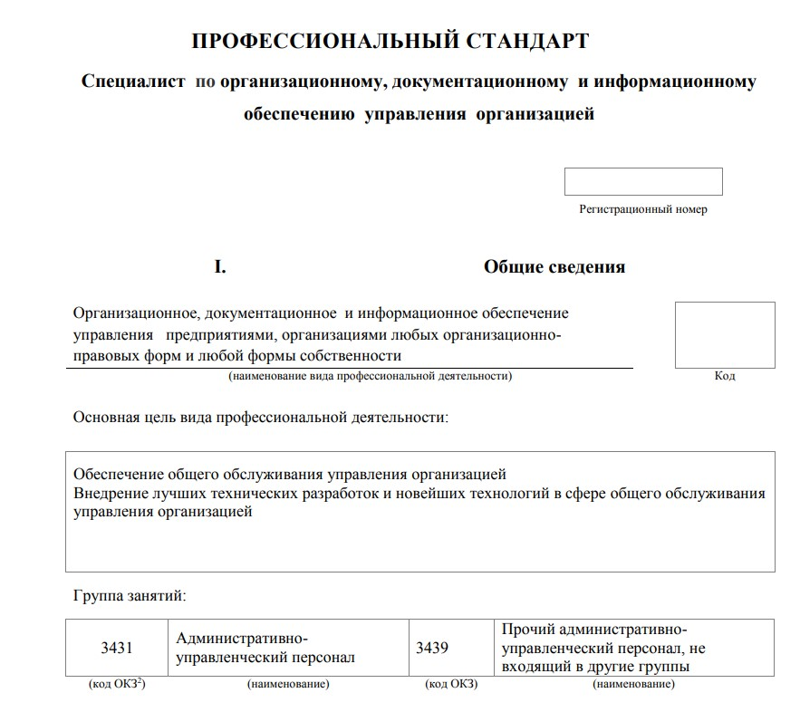

Slide 5
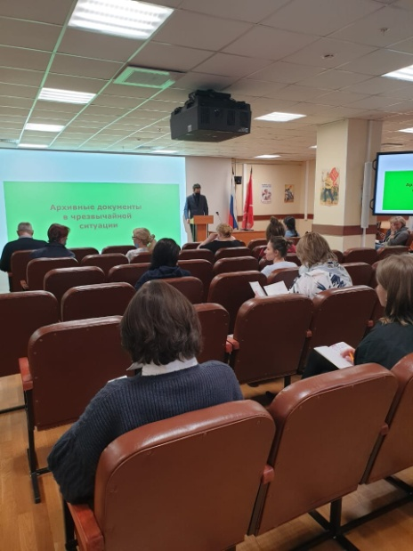
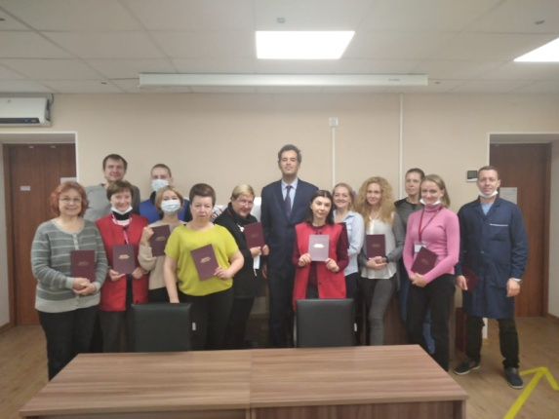
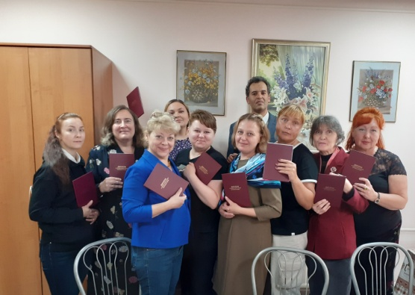
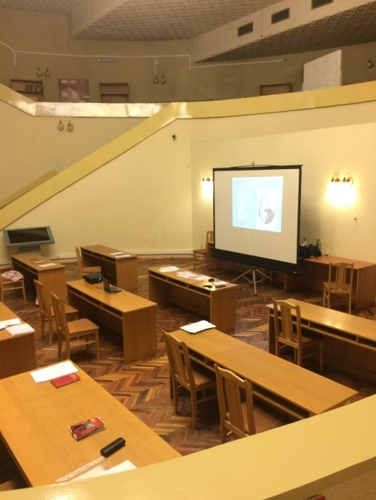
Профессиональную подготовку
прошли все желающие сотрудники
государственных архивов
Санкт-Петербурга

Slide 6
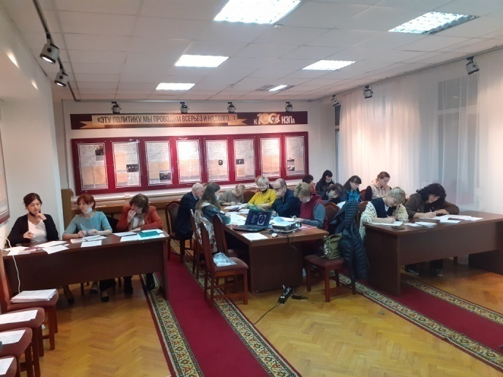
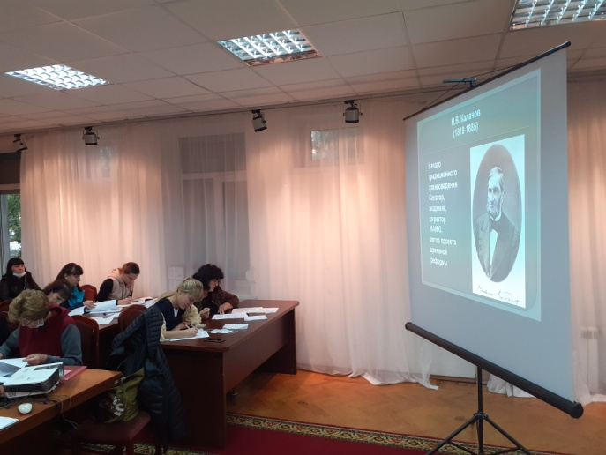
Полный цикл занятий был проведён
для архивистов Новгородской области,
а также дистанционно – для отдельных специалистов из других регионов (Москва, Самара, Липецк)

Slide 7
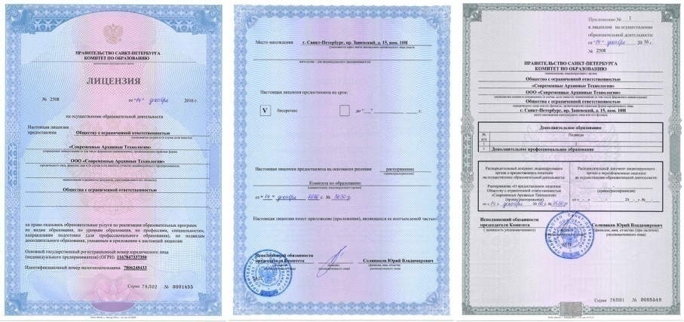
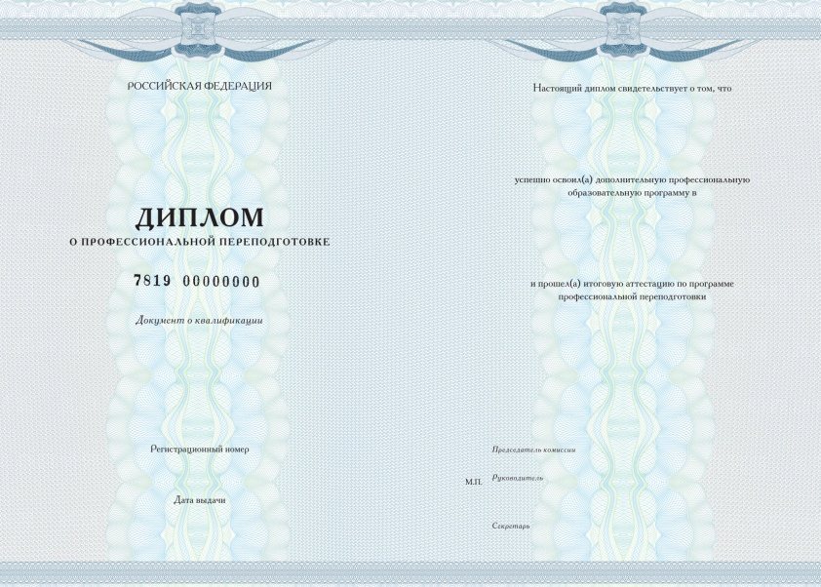
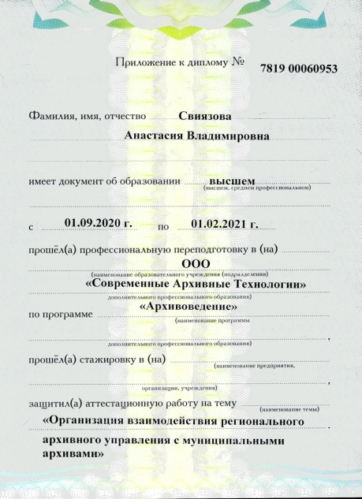
Дипломы профессиональной
переподготовки в 2020-2022 гг. получили почти 150 человек

Slide 8
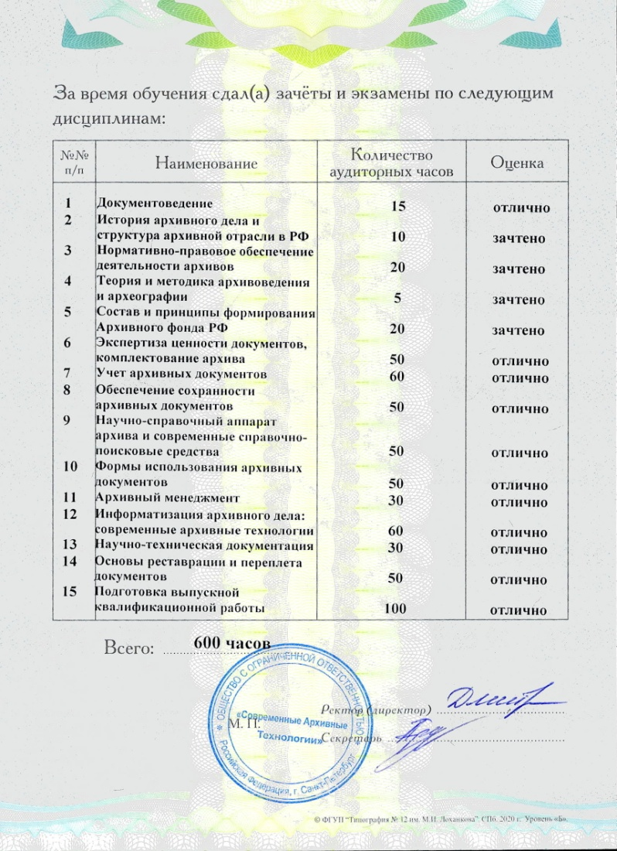
Программа обучения
очно-заочная / дистанционная
(600 академических часов)

Slide 9
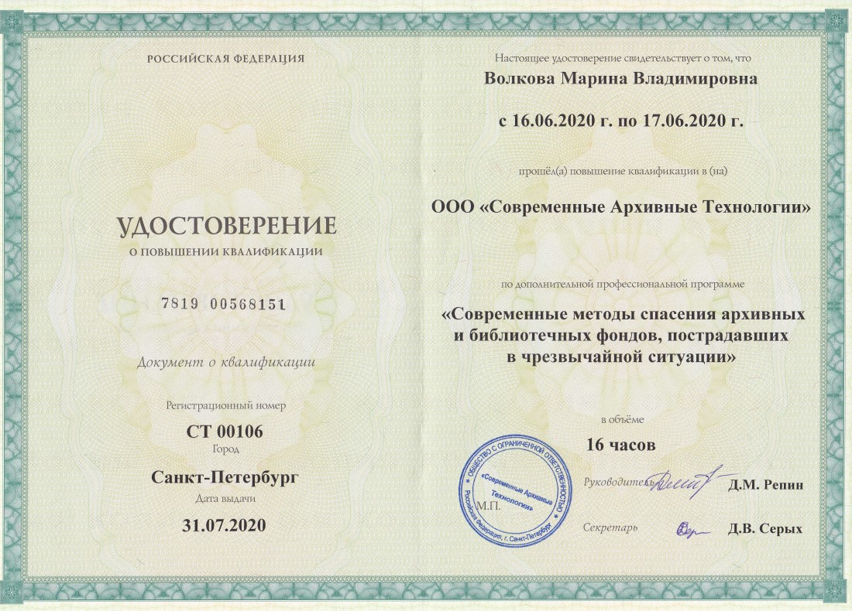
Краткосрочные курсы
повышения квалификации,
семинары

Slide 10
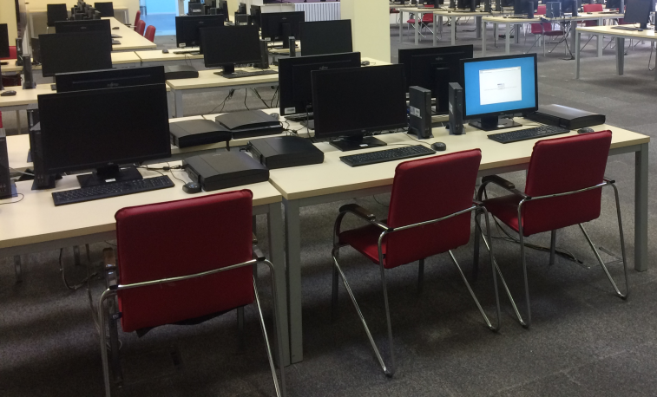
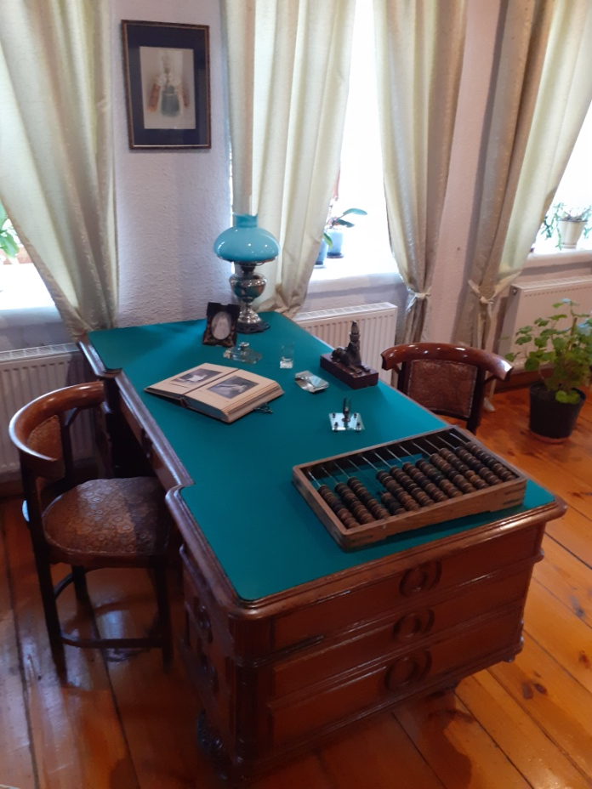
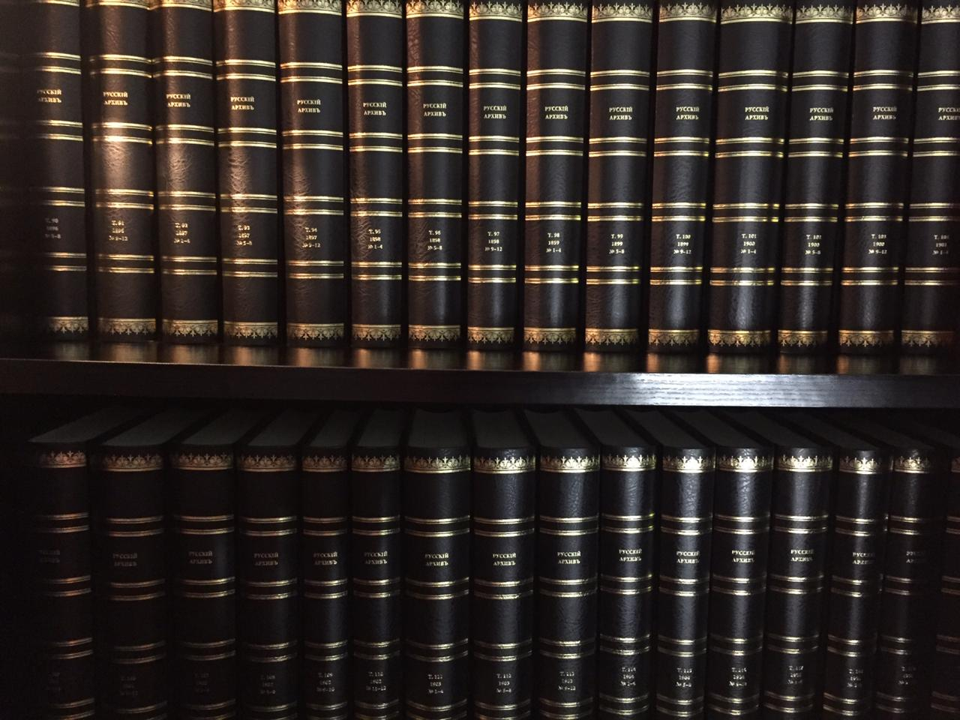
Сочетание традиций и инноваций

Slide 11
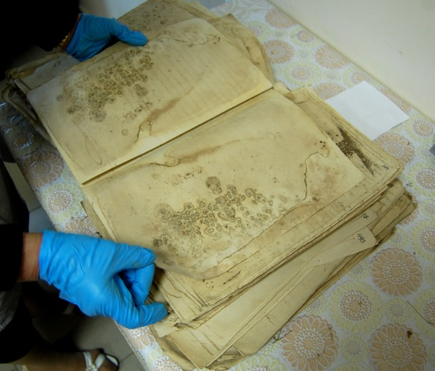
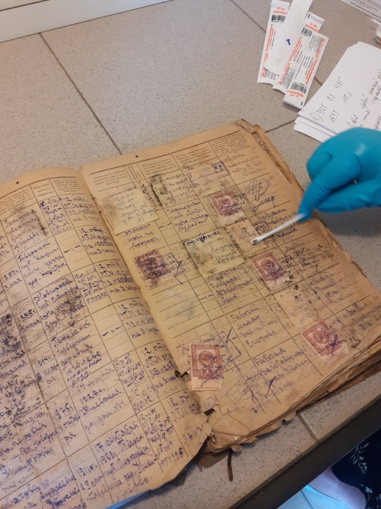
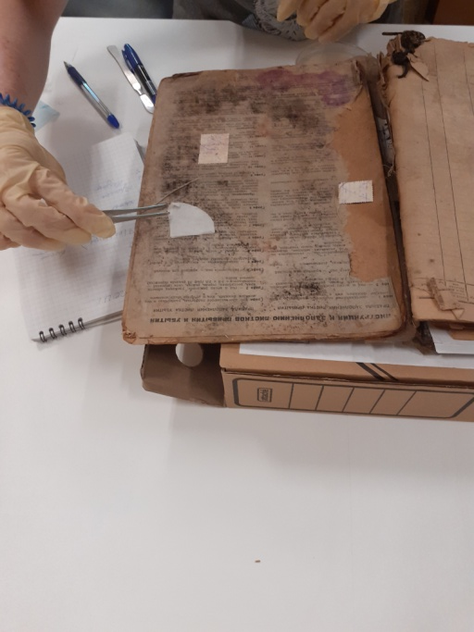
Микробиологическая лаборатория.
Работа с заражёнными грибком и плесенью документами

Slide 12
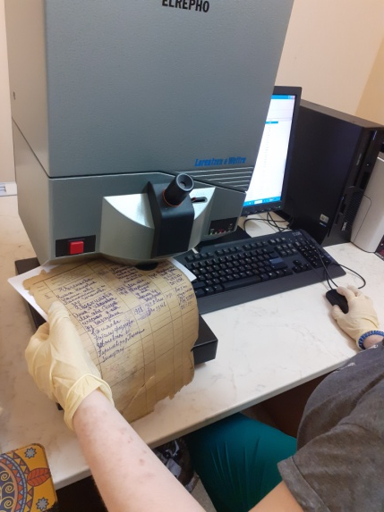
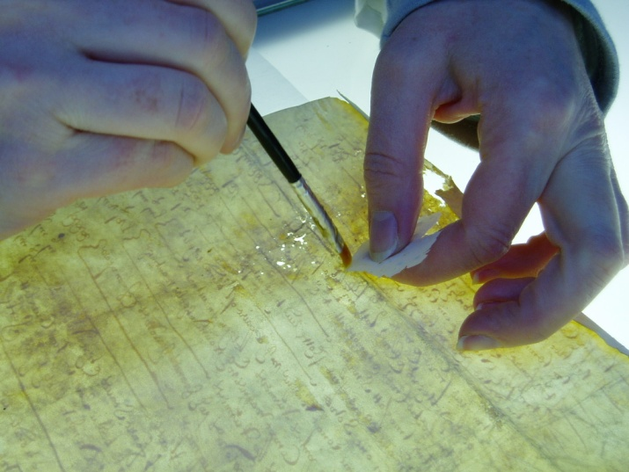
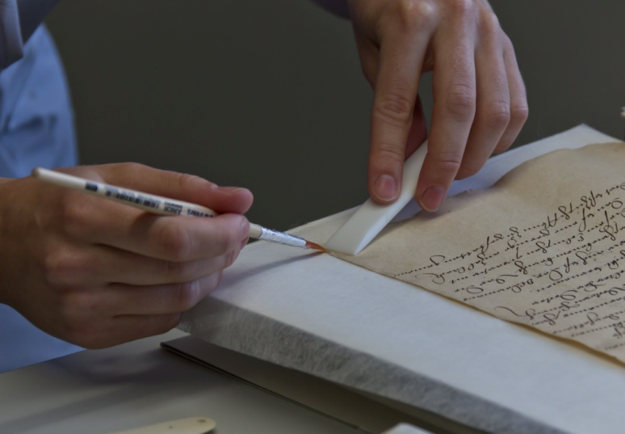
Реставрационная лаборатория.
Восстановление и переплет
поврежденных документов

Slide 13
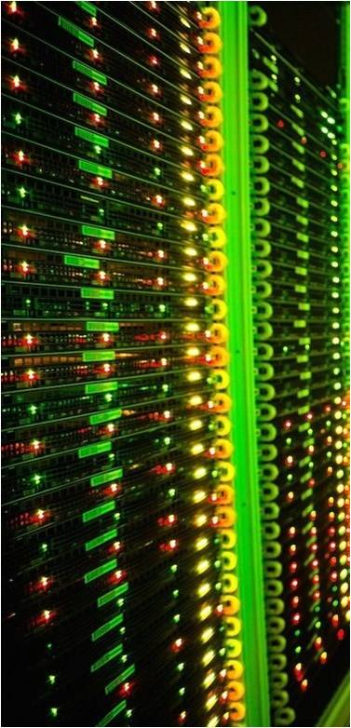
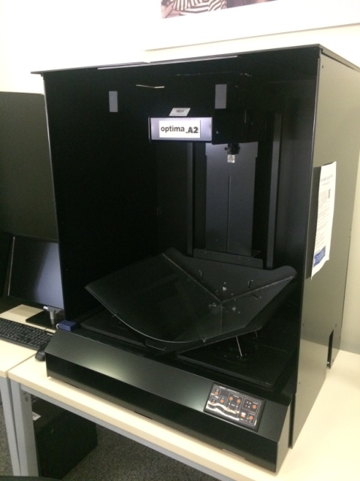
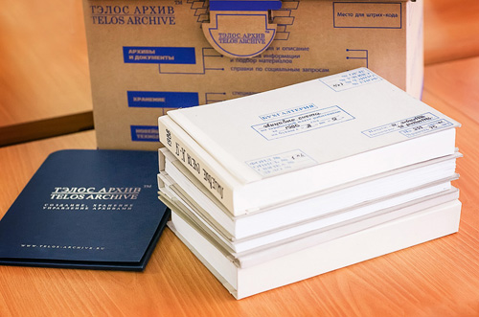
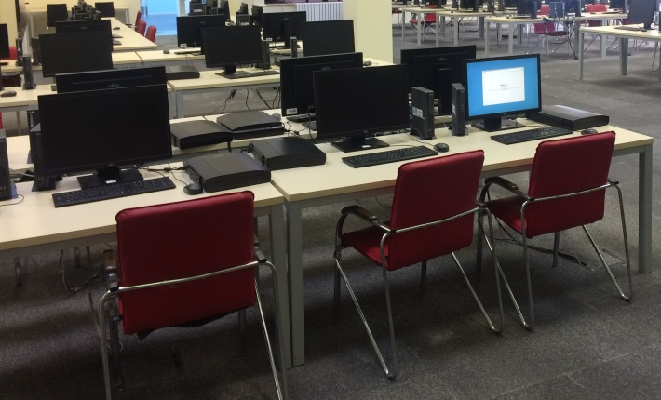
Лаборатория оцифровки.
Сканирование, распознавание,
электронная каталогизация

Slide 14
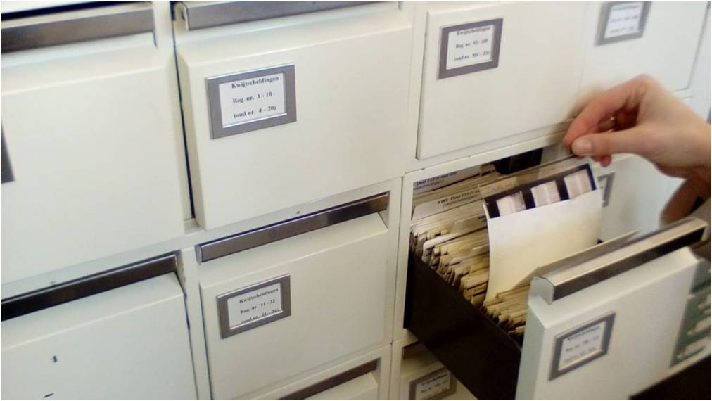
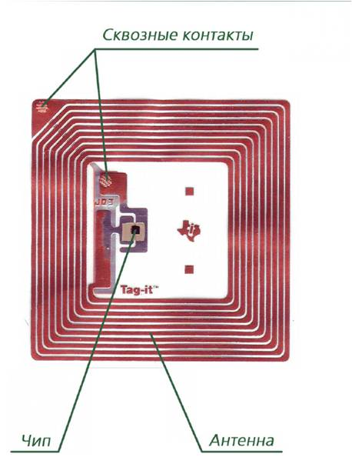
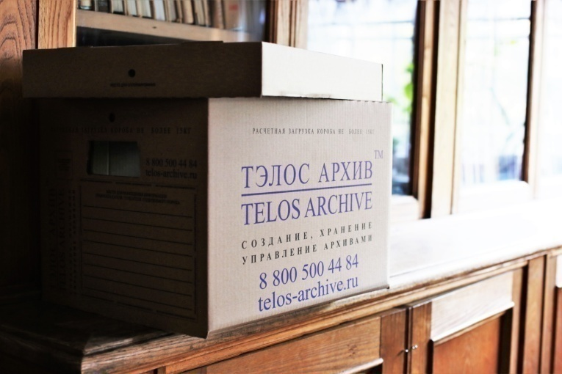
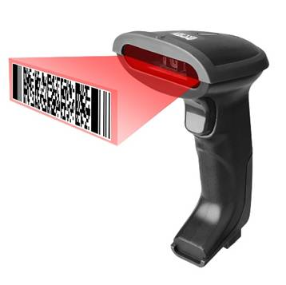
Каталогизация, описи,
новые методы индексации

Slide 15
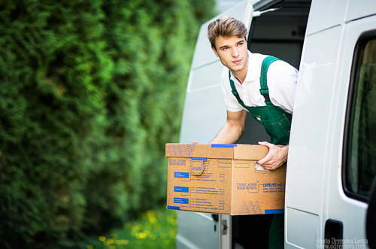
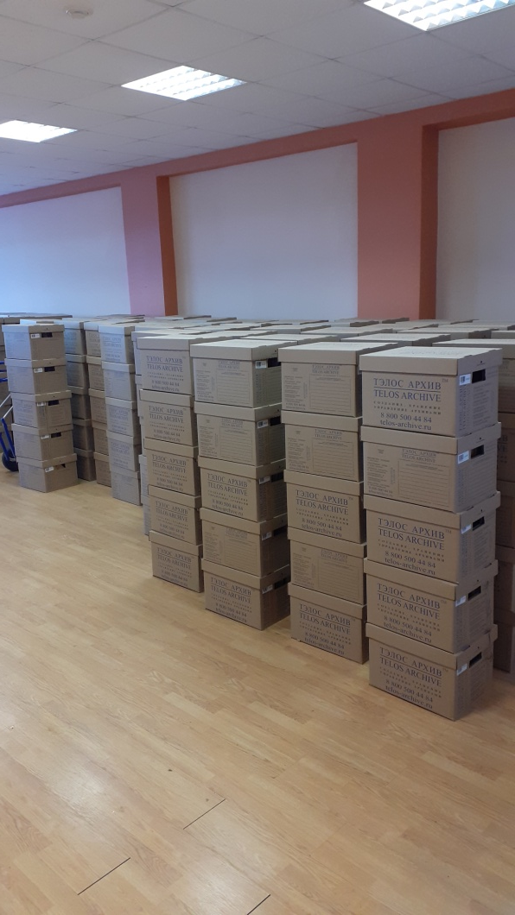
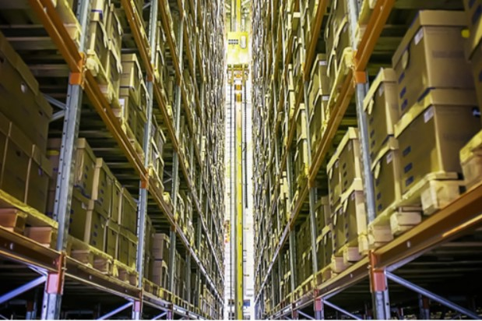
Хранение и перемещение
архивных фондов.
Складская логистика

Slide 16
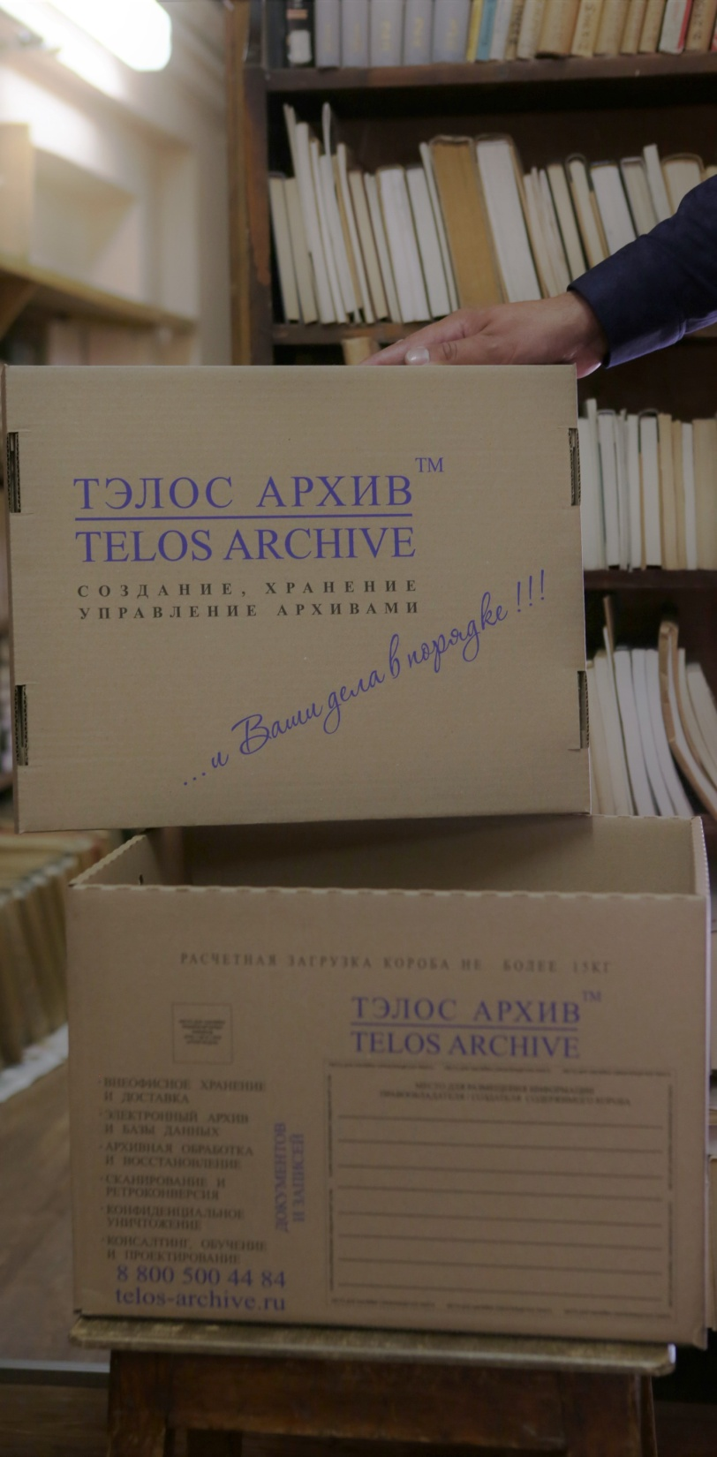
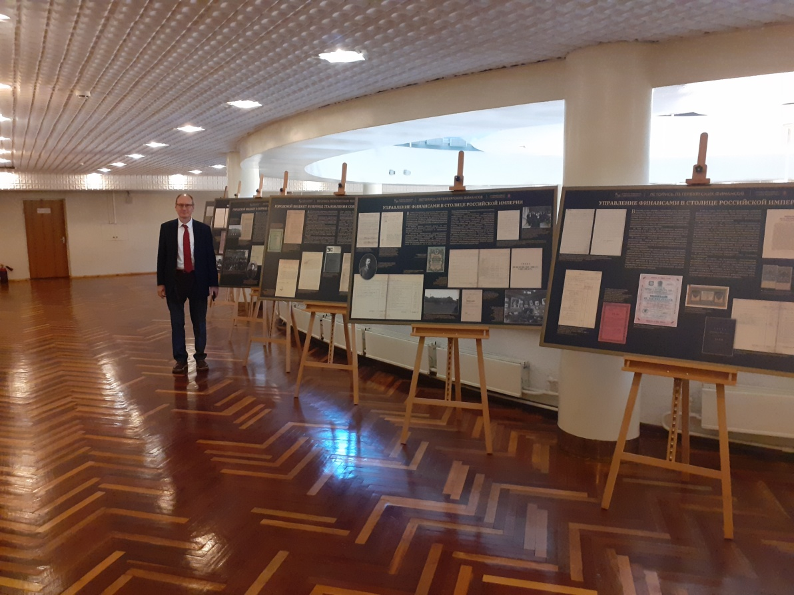
Опыт подготовки
выставок архивных документов

Slide 17
Спасибо за внимание!

